Slide 1
Seminar in Statistics Presentation 2 (외국인 관광객 수 & 관광수입)
200801537 변 희 재
200903877 황 성 윤

Slide 2
분석방향
데이터 출처 : 관광지식정보시스템 (www.tour.go.kr)
2003년 1월부터 2014년 1월까지의 월별 외국인 관광객 수와 1997년 1월부터 2014년 1월까지의 월별 관광수입과 관련된 data를 가지고 향후 2년간(2014년 2월 ~ 2016년 1월)의 우리나라를 방문하는 외국인 관광객 수와 관광수입의 추세를 예측.
외국인 관광객 수와 관광수입 간 상관관계
분석.
분석결과에 따른 대안 제시.

Slide 3
Time series analysis
Box-Jenkins 의 시계열분석 과정 : (모형의 식별 -> 모수의 추정 -> 모형의 검진 -> 예측)
그래프를 그리고 점검해야 할 내용
Question1. 시간의 흐름에 따른 자료의 추세가 증가하거나 또는 감소하는가?
Question2. 시간의 흐름에 따른 자료의 변동성이 일정한가 아니면 증가하거나 또는 감소하는가?
Question3. 가상의 평균선을 중심으로 자료가 이 평균선을 통과하는 횟수가 많은가 아니면 적은가?
Question4. 주어진 자료에 일정하게 반복되는 모양이 존재하는가?
Question5. 자료에 이상점이 존재하는가?

Slide 4
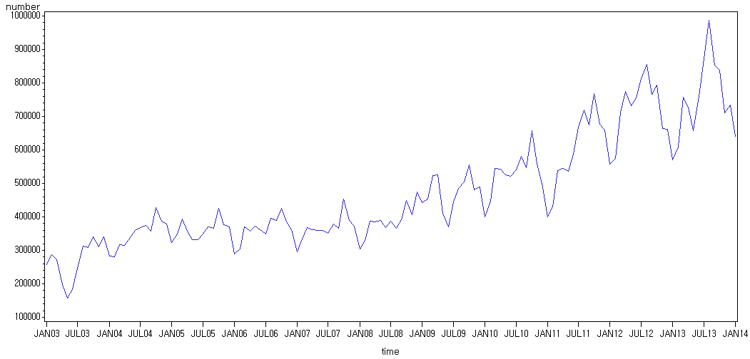
Plot of two data (외국인 관광객 수)
비정상 시계열 + 일정한 패턴 + 증가 추세 + 일정하지 않은 변동성

Slide 5
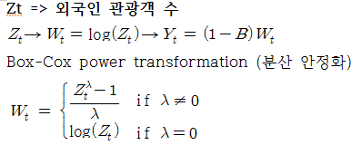
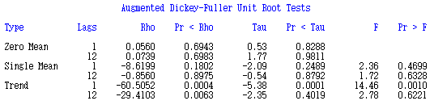
변환(Box-Cox power transformation) 및 차분(Difference)

Slide 6
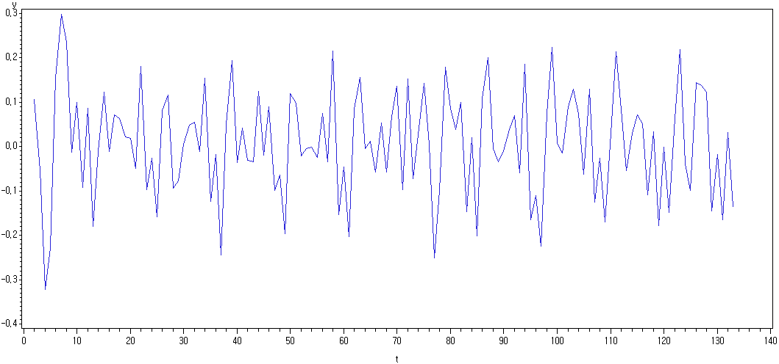
변환(Box-Cox power transformation) 및 차분(Difference)

Slide 7
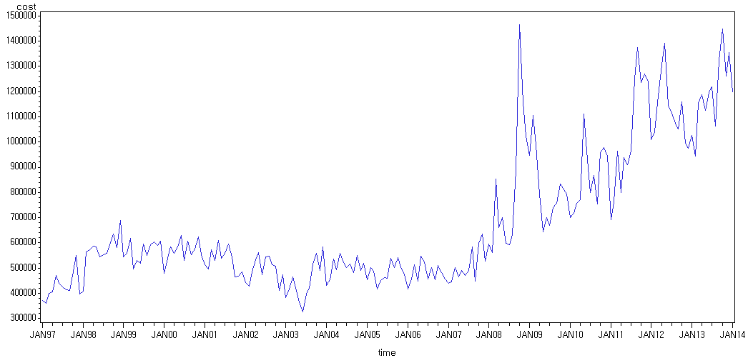
Plot of two data (관광 수입)
2008년 3~4분기 시점에 최대의 관광수입 기록 + 증가 추세 + 일정하지 않은 변동성 + 비정상 시계열

Slide 8
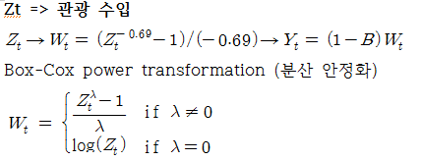
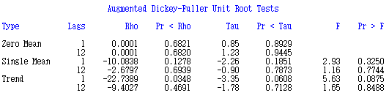
변환(Box-Cox power transformation) 및 차분(Difference)

Slide 9
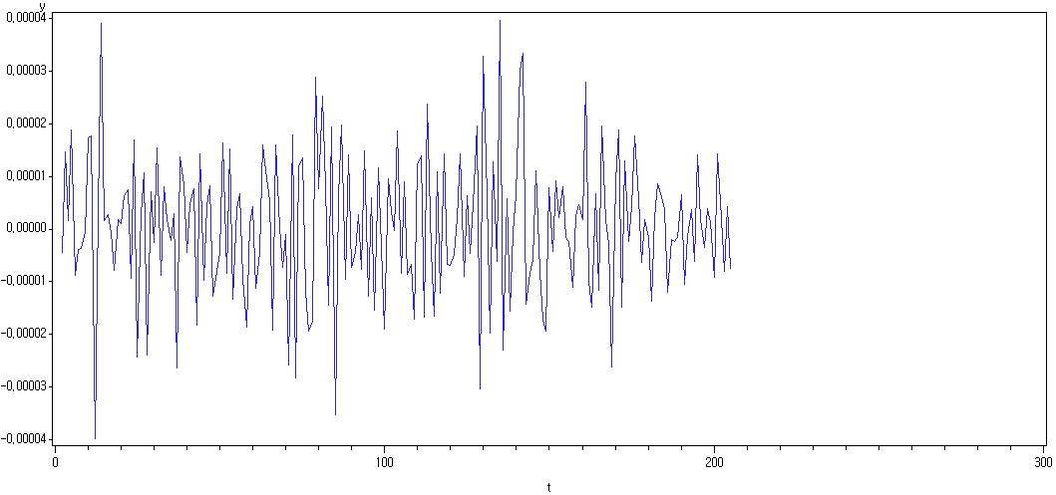
변환(Box-Cox power transformation) 및 차분(Difference)

Slide 10
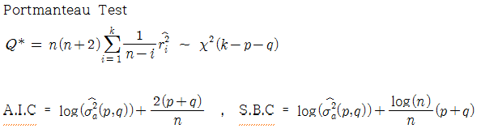
모형의 식별 및 모수의 추정, 그리고 검진
Pormanteau test : 모형의 적합성 검진
A.I.C and S.B.C criterion : 값이 작을수록 바람직한 모형.

Slide 11
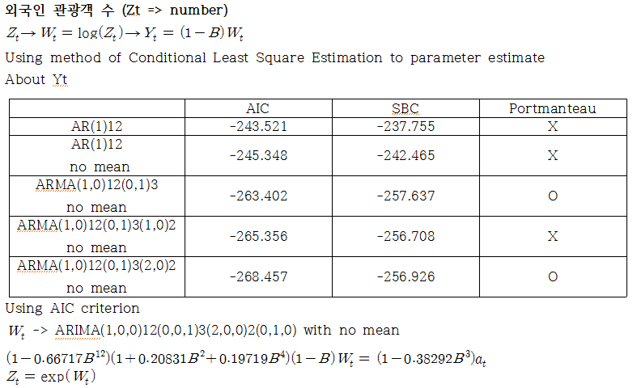
모형의 식별 및 모수의 추정, 그리고 검진 (외국인 관광객 수)

Slide 12
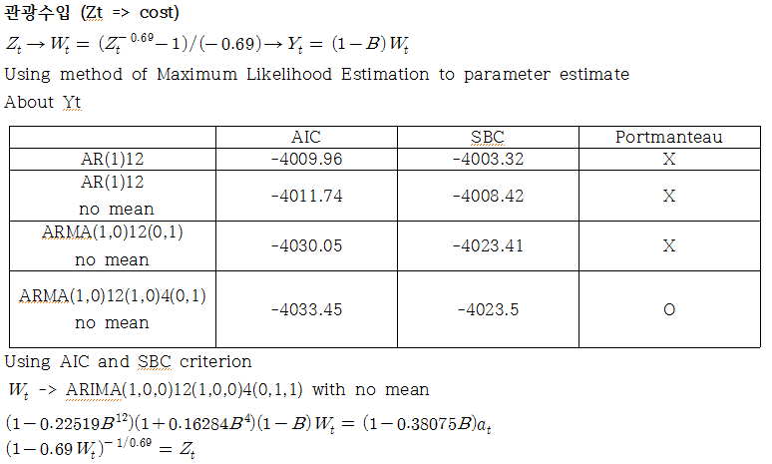
모형의 식별 및 모수의 추정, 그리고 검진 (관광 수입)

Slide 13
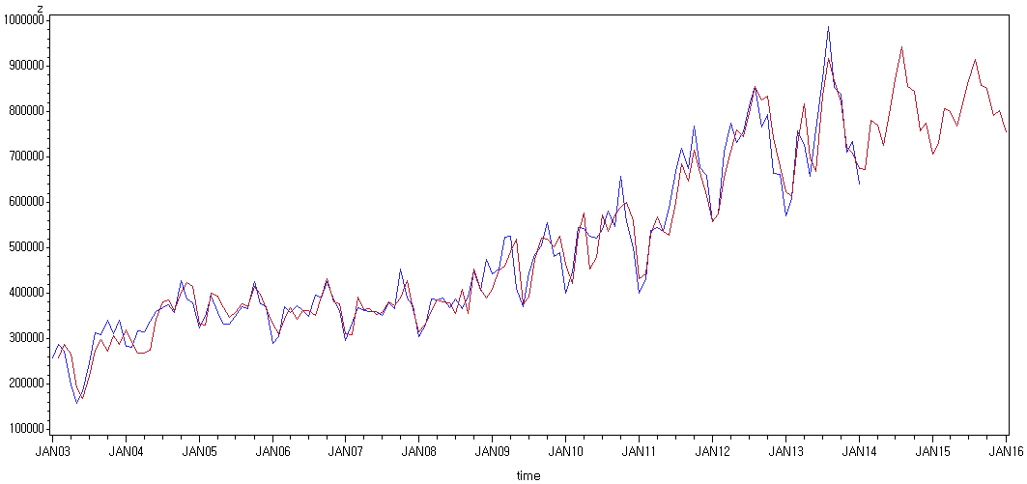
예측 (외국인 관광객 수)
향후 2년간(2014년 2월 ~ 2016년 1월)은 일정한 패턴을 유지하면서 일정한 수준을 유지할 것으로 보임. 더 많은 관광객을 유치하지 위해서는 전략적인 정책이 필요할 것으로 여겨짐.

Slide 14
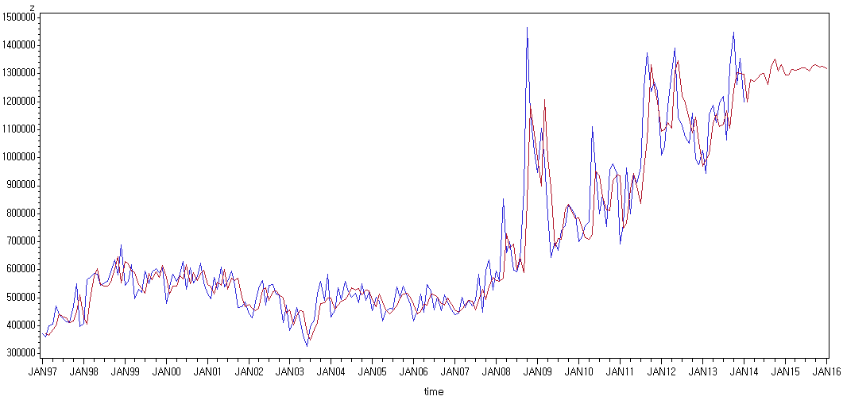
예측 (관광 수입)
크지는 않지만 향후 2년간(2014년 2월 ~ 2016년 1월) 관광 수입이 증가할 것으로 기대됨.

Slide 15
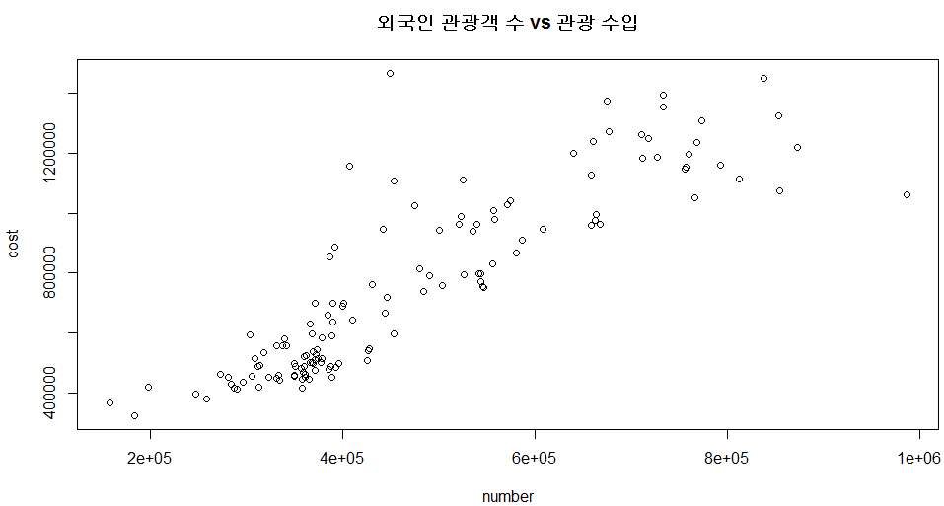
상관분석 (외국인 관광객 수 & 관광 수입)
외국인 관광객 수가 증가함에 따라 관광 수입도 증가하는 양의 상관관계가 있는 것으로 보임.

Slide 16
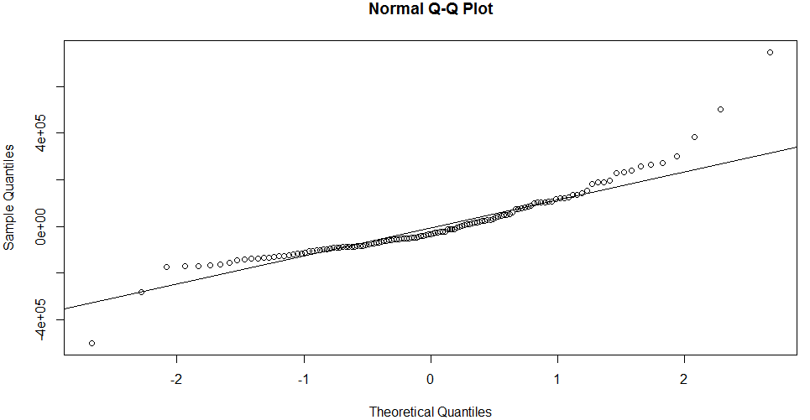

상관분석 (잔차의 정규성)
잔차가 정규성을 띄고 있다고 말할 수 없으므로 분석의 타당성을 높이고자 비모수적 방법인 Spearman의 순위상관검정을 실시.

Slide 17
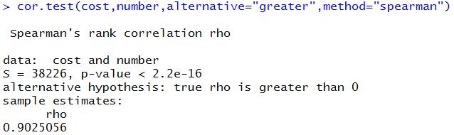
상관분석 (Spearman’s rank correlation test)
유의확률의 값이 0.05보다 매우 작게 나타나는 것으로 보아 외국인 관광객 수와 관광 수입 사이에는 강한 양의 상관관계가 존재한다고 말할 수 있다. 다시 말해서, 외국인 관광객을 많이 유치할 수록 관광 수입이 증가하므로 우리나라의 입장에서는 큰 도움이 될 수 있다.

Slide 18
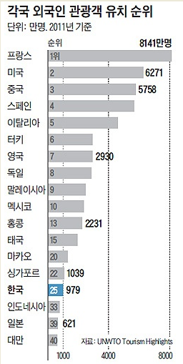
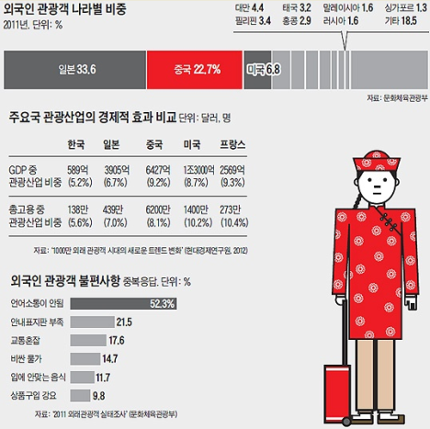
앞으로의 대안

Slide 19
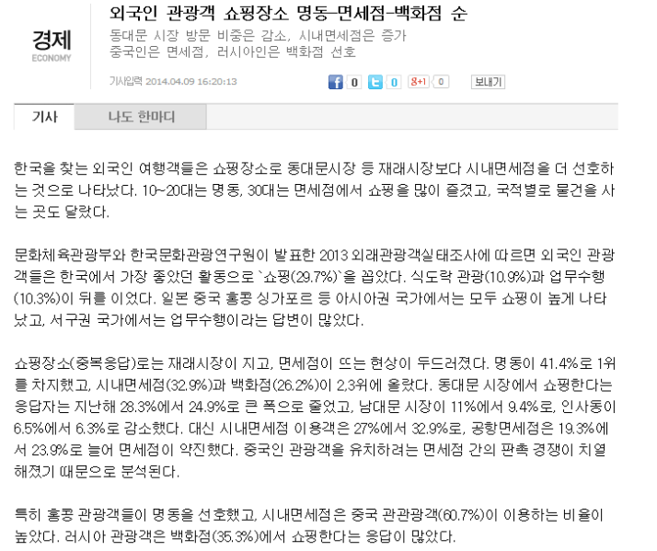
앞으로의 대안

Slide 20
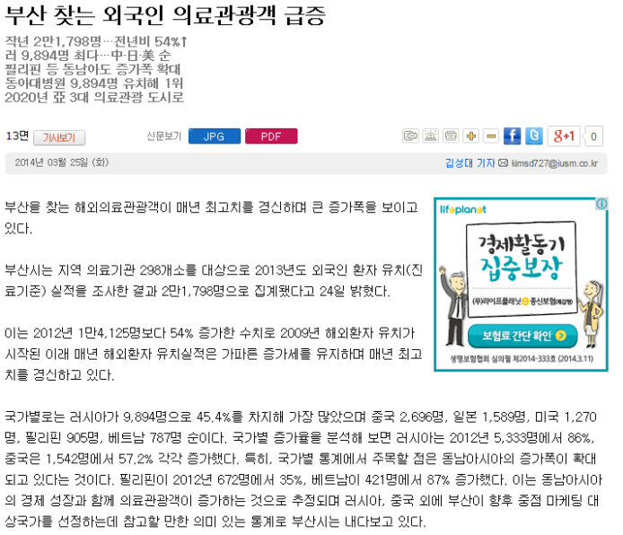
앞으로의 대안

Slide 21
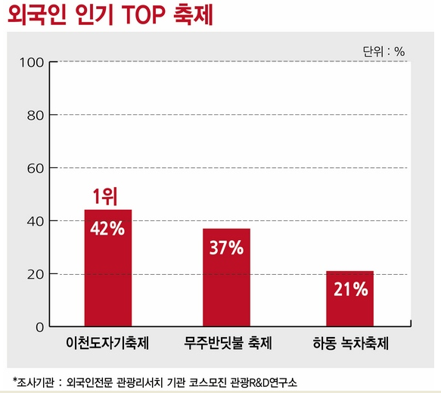
앞으로의 대안

Slide 22
Thank you for watching~~!!

